Slide 1
МАРКЕТИНГ ОРГАНІЧНОЇ ПРОДУКЦІЇ

Slide 2
Хто викладач курсу?
Доктор економічних наук, професор кафедри маркетингу та логістики
Ніфатова Олена Михайлівна
Детальніше про викладача тут:
https://eim.snau.edu.ua/kafedri/marketingu-ta-logistiki/sklad-kafedri/nifatova-olena-mixajlivka/

Slide 3
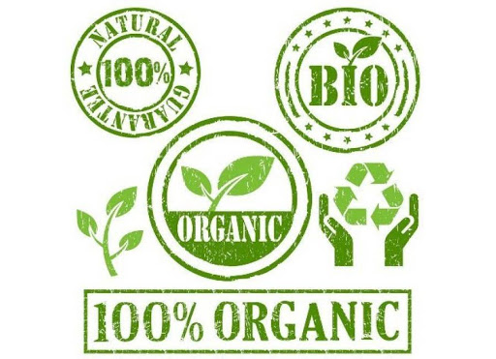
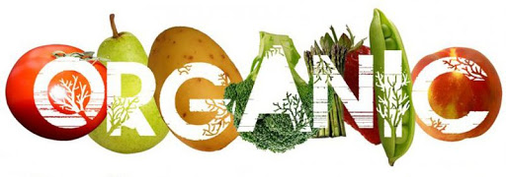
МЕТА ВИВЧЕННЯ ДИСЦИПЛІНИ:
формування у здобувачів освітньо наукового рівня фундаментальних знань, вмінь та навичок стосовно основ маркетингу органічної продукції як управлінського інструменту, засвоєння особливостей діяльності макро- і мікросередовища маркетингу органічної продукції; засвоєння методів та процедур з розробки комплексу маркетингових заходів в межах товарної, цінової, комунікаційної політик; оволодіння інструментами стратегічного планування, впровадження і контролю програм маркетингу органічної продукції
ЗАВДАННЯ ДИСЦИПЛІНИ:
набуття теоретичних знань щодо формування наукового світогляду і глибоких знань з екологічного маркетингу та маркетингу органічного виробництва, новітніх інструментів формування і реалізації комплексу маркетингу органічної продукції на різних рівнях, набуття практичних навичок застосування маркетингових методів і прийомів на ринку органічної продукції

Slide 4
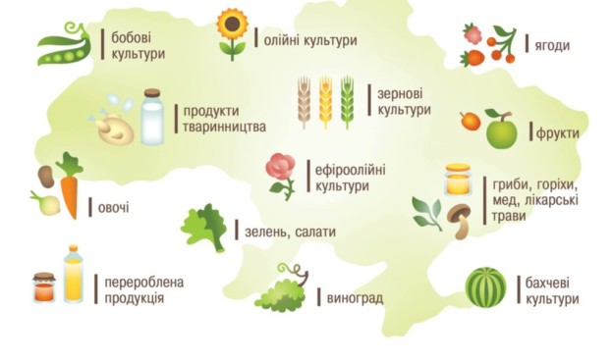
Вивчивши курс, ви отримаєте відповіді на такі питання як:
Яке місце України на світовому ринку органічної продукції?
Як маркетингові стратегії застосовуються для просування органічних товарів?
Як розпізнати органічний продукт у магазині?
Що таке архітектура органічного бренду?
В чому полягає індивідуальність бренду органічної продукції?

Slide 5
Зміст дисципліни:
Тема 1. Теоретичні основи концепції маркетингу органічної продукції в контексті сталого розвитку.
Тема 2. Маркетингові цифрові технології у дослідженні споживачів органічної продукції. Digital-маркетинг як технологія просування органічної продукції.
Тема 3. Типи споживачів в маркетингу органічної продукції. Маркетингові інструменти забезпечення позиціонування на ринку органічної продукції.
Тема 4. Маркетингові технології просування органічної агропродовольчої продукції на глобальному товарному ринку.
Тема 5. Особливості застосування маркетингу органічної продукції вітчизняними і іноземними підприємствами.
Тема 6. Екологічно чистий продукт: види, властивості, критерії розпізнання. Маркетинг органічної продукції: маркування, промоція, брендинг.
Тема 7. Роль держави у розвитку маркетингу органічної продукції.

